Slide 1
Использование ИКТ на уроках в коррекционной школе VIII вида
МУНИЦИПАЛЬНОЕ СПЕЦИАЛЬНОЕ (КОРРЕКЦИОННОЕ)
ОБРАЗОВАТЕЛЬНОЕ УЧРЕЖДЕНИЕ
СПЕЦИАЛЬНАЯ (КОРРЕКЦИОННАЯ) ШКОЛА - ИНТЕРНАТ VIII ВИДА
Г. СТУПИНО, МОСКОВСКОЙ ОБЛАСТИ
Опыт работы
учителя начальных классов
Беспаловой Любови Владимировны

Slide 2
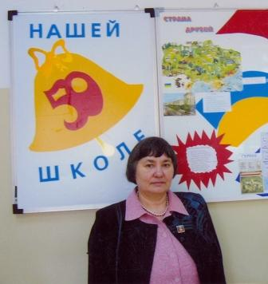
БЕСПАЛОВА ЛЮБОВЬ ВЛАДИМИРОВНА
МСОУ Специальная (коррекционная) школа VIII вида
Г Ступино, Московской области
Образование – высшее, Зарайское педагогическое училище, 1969 год, учитель начальных классов, Коломенский педагогический институт, 1976 год, специальность русский язык и литература, стаж педагогической работы (по специальности) 40 лет, в данной должности 40 лет, в данном учреждении 2 года.
Имею следующие награды, звания, ученую степень, ученое звание
Почётная грамота Министерства образования Московской области, приказ № 207к от 28 августа 2001 года, присвоено звание «Старший учитель», приказ №2785, по ГУ Мособлисполкома

Slide 3
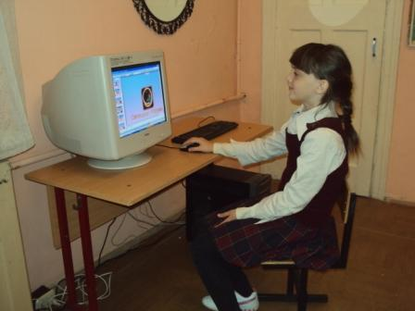
информационные компьютерные
технологии
Сегодня информационные компьютерные технологии можно
считать тем новым способом передачи знаний,
который соответствует качественно новому содержанию
обучения и развития ребенка.
Этот способ позволяет ребенку с интересом учиться,
развивает интеллектуальную деятельность учащихся.

Slide 4
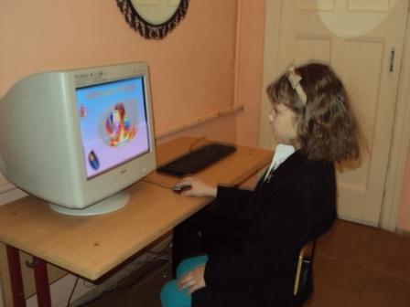
И К Т
ИКТ на различных этапах применяется,
Этим, явно, урок оживляется.
Можно, конечно, воспользоваться
Лишь мелом и доской…
Но, милый учитель, постой!
Ты же работаешь в XXI веке,
А ИКТ работает для человека!
Оставь свои картинки и магнитики,
На случай, если света нет,
Тогда без критики….
А так с ИКТ проверяй, закрепляй,
Проблему ставь, рисуй, читай!

Slide 5
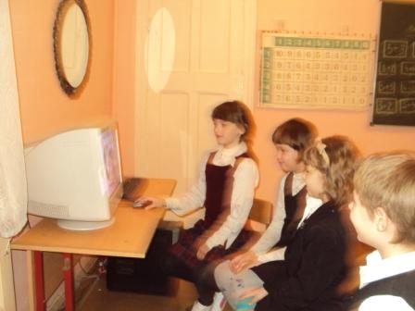
И К Т
Необходимость использования ИКТ на уроках в начальных специализированных коррекционных классах школы VIII вида неоспорима. Для детей с ограниченными возможностями здоровья ИКТ- помощник в освоении нового, развитии мотивации, один из способов социализации.

Slide 6
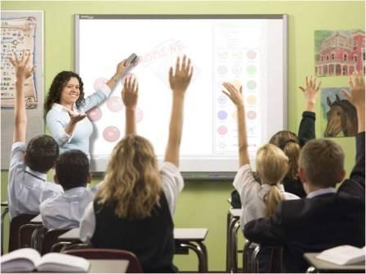
причинЫ необходимости применения компьютера на уроках:
Во-первых, организация процесса обучения в соответствии
психоэмоциональным и физиологическими особенностями детей.
Во-вторых, реальная возможность технологизировать
процесс индивидуализации и дифференциации обучения.
В-третьих, расширяется возможность соблюдения основных
принципов коррекционного образования:
от сохранного к нарушенному, многократность повторений,
выполнение действий по образцу, коррекция психологических функций.
В-четвёртых, при обучении в коррекционной школе большое значение
имеют наглядные методы обучения, что хорошо реализуется
при использовании ИКТ.

Slide 7
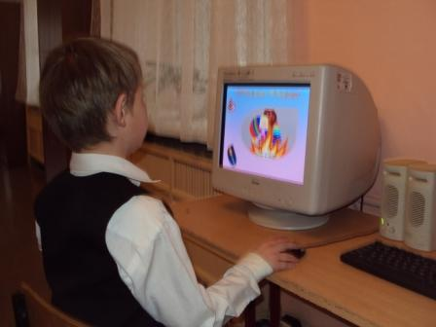
МУЛЬТИМЕДИЙНЫЕ ТЕХНОЛОГИИ МОГУТ БЫТЬ ИСПОЛЬЗОВАНЫ:
Для объявления темы урока
Как сопровождение объяснения учителя
Как информационно-обучающее пособие
Для контроля знаний

Slide 8
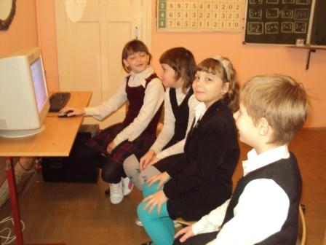
МУЛЬТИМЕДИА
Развитие интереса
Привлечение внимания
Воздействие на эмоции
Мобилизация и активизация познавательной деятельности

Slide 9
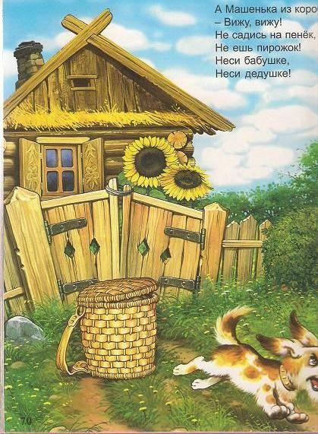
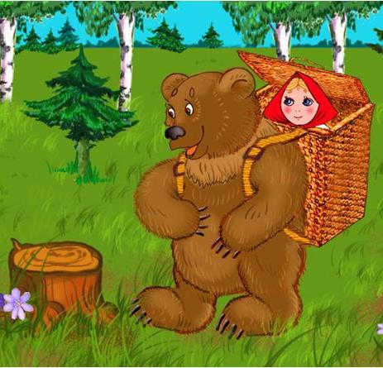
Сосчитай-ка!
СОСЧИТАЙ-КА

Slide 10
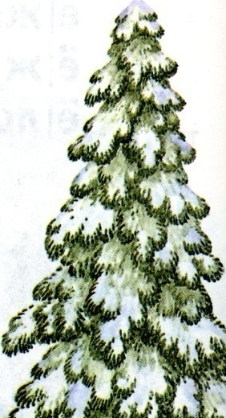
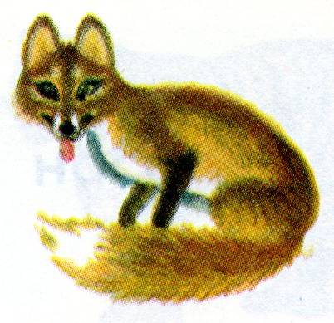
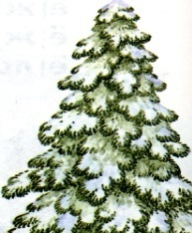
СПИШИ ПРЕДЛОЖЕНИЕ, ВСТАВЛЯЯ ПРОПУЩЕННЫЕ БУКВЫ
У оз . ра л . са.
е
е
и

Slide 11
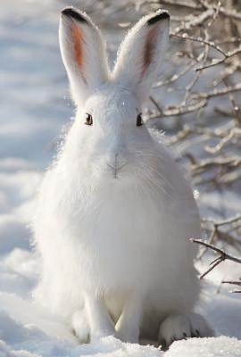
СОСТАВЬТЕ СЛОВА
ро
роща
чаща
туча
Вера
чудо
ро
ча
ща
Ве
ту
ра
до
пища
чаща
свеча
Рома
щука
чу
пи
све
ща
ка
щу
ча
Ро
ма

Slide 12
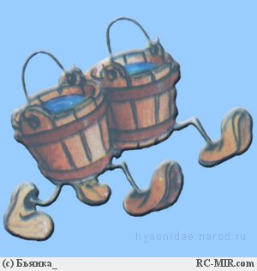
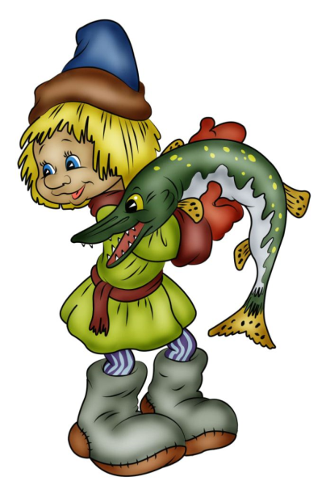
Математическая эстафета (проверка)
Цвет
Форма
Размер

Slide 13
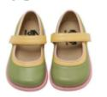
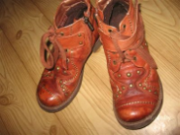
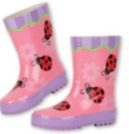
Правила ношения обуви
Не носи долго ……. … обувь в помещении.
В …………… сапоги надевай тёплые носки.
Не надевай ……… обувь, можно заболеть.
Носи обувь своего ….
тёплую
резиновые
чужую
размера.

Slide 14
Сказки Ганса-Христиана Андерсена (тест)
Что попало
Каю в глаз?
СНЕЖИНКА
ПЫЛИНКА
ОСКОЛОК ЗЕРКАЛА

Slide 15
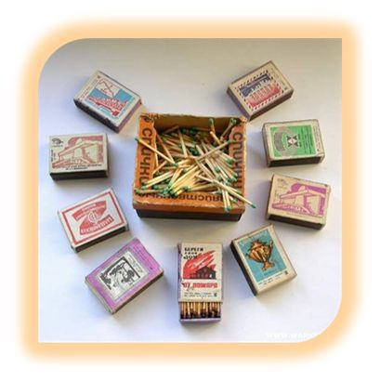
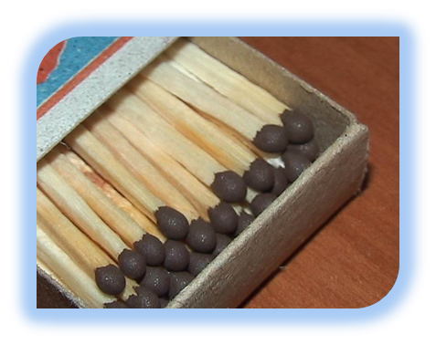
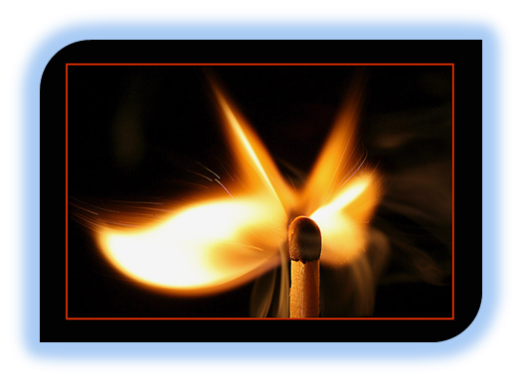
Как вы думаете, что это?
В домике тесном
Много сестёр,
Спрятан у каждой
В головке костёр.

Slide 16
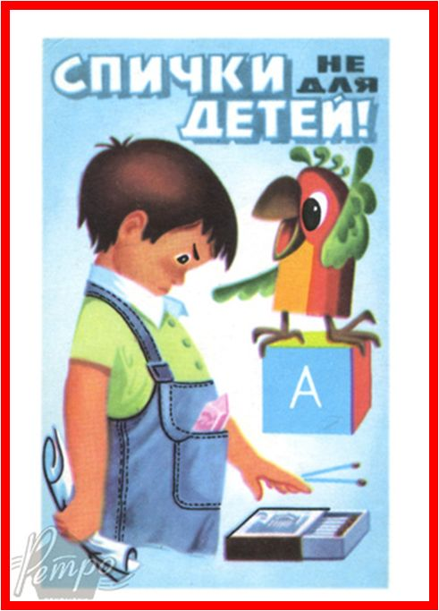
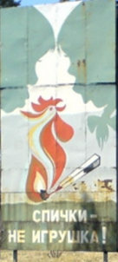
Спичечные этикетки

Slide 17
Эффективность использования ИКТ
«Мне очень нравится работать на компью
тере»
«Почаще бы проводились уроки с компью
тером»
«Интересно! Всё понятно!»
«Я увидел то, что никогда не видел!…»

Slide 18
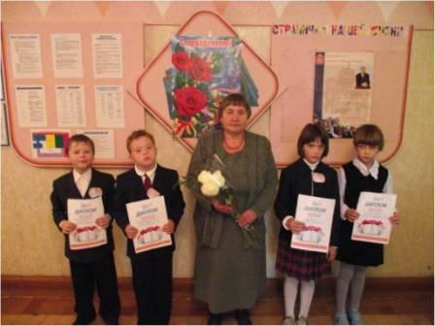
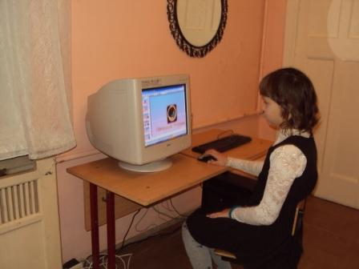
Счастье людей заключается в том,
чтобы любить делать то,
что они должны делать.
К. Гельвеций

Slide 19
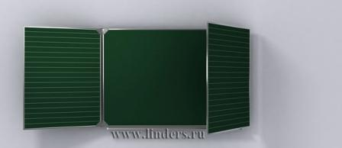
БАСНЯ
«Ведь я скрижаль познанья»,-
Сказала классная доска.
Десятки лет по мне скрижали.
Рисунки, цифры и слова бежали.
А что теперь? Забыта всеми я!
И мне обидно, что экраном
Меня, порою, прикрывают.
И если дело так пойдёт,
То до нуля мой рейтинг упадёт!
«А мне за рейтинг нечего бояться!
И мне не стыдно перед классом появляться.
Ведь я доска интерактивная
Востребована временем, активная.
И я скажу, ничуть душою не кривя,
Все поголовно влюблены в меня!
Меня не трут, и не царапают по мне,
За это я и послужу вдвойне!
А вот послушай мой совет тебе:
«Гляди вперёд.
Не вздумай
оглянуться –
попадёт»!
Классная
и
интерактивная
доска

Slide 20
СПАСИБО ЗА ВНИМАНИЕ!

